Slide 1
TRƯỜNG ĐẠI HỌC CÔNG NGHỆ ĐẠI HỌC QUỐC GIA HÀ NỘI
BÁO CÁO MÔN HỌC: DỰ ÁN - INT 3509
Sinh viên thực hiện: Lê Văn Lợi
Lớp học : K60- CAC
Mã sinh viên : 15021988
Giảng viên hướng dẫn: TS. Hoàng Xuân Tùng
Hà nội, tháng 6, năm 2021

Slide 2


Bài toán

Slide 3
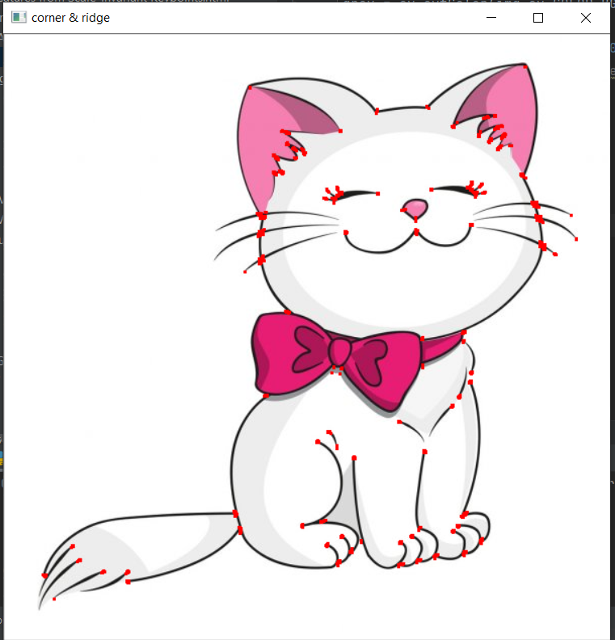

Ý tưởng
Notes:
Matching các điểm với nhau, như bài toán so sánh dấu vân tay, nhưng gặp nhiều khó khăn

Slide 4
Vấn đề khó khăn của thị giác máy
Ảnh bị nhòe
Ảnh bị vặn cong
Ảnh bị chói sáng
Ảnh bị ảnh hưởng bởi môi trường chiếu sáng
Ảnh bị ảnh hưởng bởi góc nhìn camera

Slide 5
We want invariance
To illumination
To scale
To rotation
To affine
To perspective projection

Slide 6

Scale-Invariant Feature Transform (SIFT)
Là giải thuật quan trọng lĩnh vực thị giác máy, dùng để nhận dạng và miêu tả những điểm đặc trưng trong ảnh. Giải thuật lần đầu được giới thiệu bởi David Lowe năm 1999. Giải thuật này được ứng dụng rộng rãi trong, nhận dạng đối tượng, mô hình hóa 3D. Paper “ Object recognition from local scale-invariant features”

Slide 7
Các bước của SIFT
Scale-space extrema detection.
Keypoint localization.
Orientation assignment.
Keypoint descriptor.

Slide 8
Scale-space extrema detection: điểm cực trị
Achieve scale invariance
Bước đầu tiên này sẽ áp dụng đạo hàm của hàm Gaussian (DoG ) để tìm ra các điểm có khả năng là điểm đặc trưng, đó là những đểm rất ít phụ thuộc (bất biến) vào sự thu phóng ảnh và xoay ảnh.
SIFT tính DoG trên từng pixel bằng cách lấy diff của Gaussian Blur với 2 sigma khác nhau. Sau khi tính được DoG của toàn ảnh, xét trên từng pixel so sánh với các pixel xung quanh, nếu pixel đó chênh lệch cao nhất thì là local extrema, sẽ được coi như là 1 keypoint.

Slide 9
Keypoint localization
Khi đã lấy được tất cả những potential keypoints của ảnh, việc cần làm tiếp theo là lọc để ra những kết quả chính xác hơn, SIFT sử dụng chuỗi Taylor mở rộng để lấy vị trí của extrema chính xác hơn, rồi sau đó xem xét nếu intensity của extrema đó nhỏ hơn giá trị ngưỡng (0.03) thì sẽ loại keypoint đó.
Bên cạnh đó, DoG rất nhạy cảm với edge(đường), để loại bỏ edge keypoint, SIFT giống Haris corner detector, nó dùng ma trận Hessian 2x2 để tính ra những đường cong chính. Khi eigen value lớn hơn threshold nào đó thì keypoint đó sẽ bị loại.
Như trên, SIFT có thể loại được keypoints có tương phản thấp, edge keypoint và giữ lại những keypoint hợp lý hơn.

Slide 10
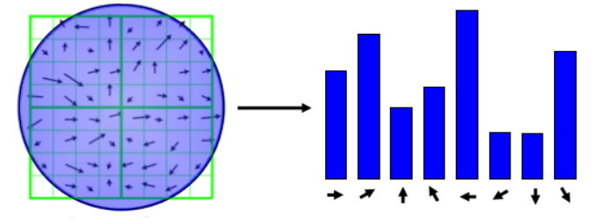
Orientation assignment
Mỗi điểm đặc trưng sẽ được gán cho một hoặc nhiều hướng dựa trên hướng gradient của ảnh.

Slide 11
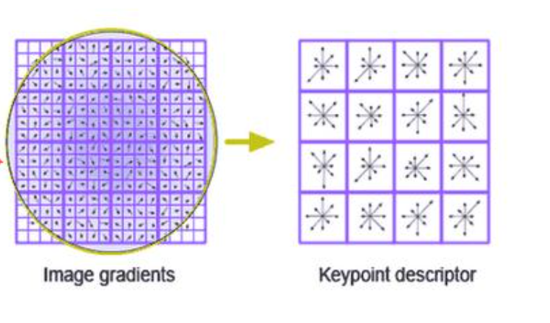
Keypoint descriptor
SIFT tính Keypoint descriptor bằng cách lấy 16x16 neighborhood (điểm liền kề) của keypoint đó, rồi chia thành 16 sub-blocks với kích thước 4x4. Với mỗi sub-block, ta sẽ tạo được 8 bin oritation. Do đó tất cả sẽ có 128 bin giá trị tương ứng với 1 vector biểu hiện cho keypoint descriptor.

Slide 12
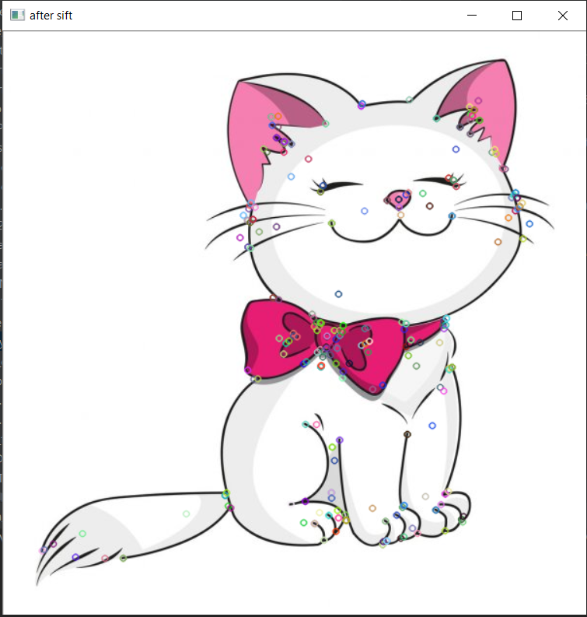
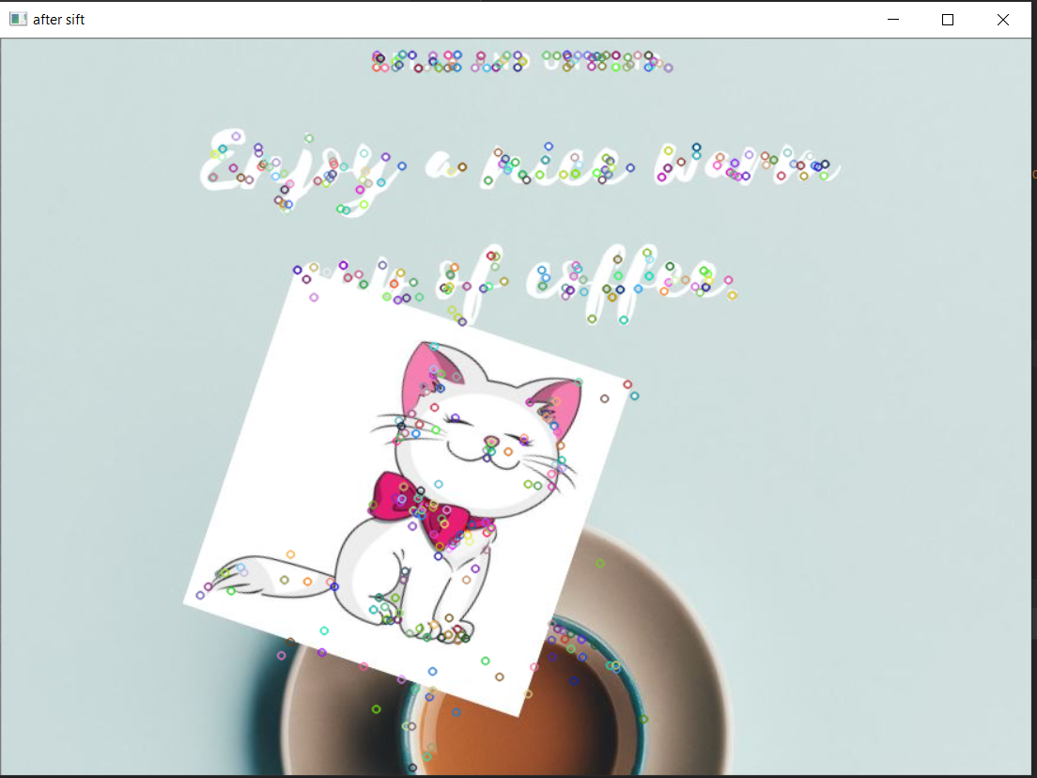
Ví dụ: Sau khi tìm được điểm đặc trưng

Slide 13
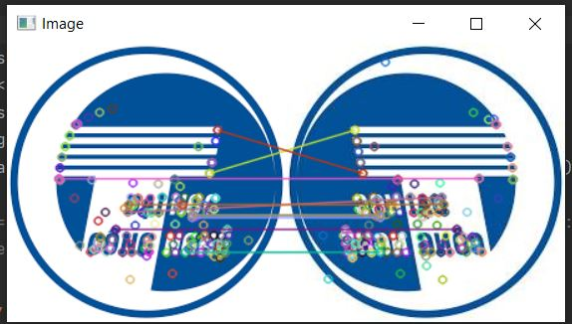

Slide 14
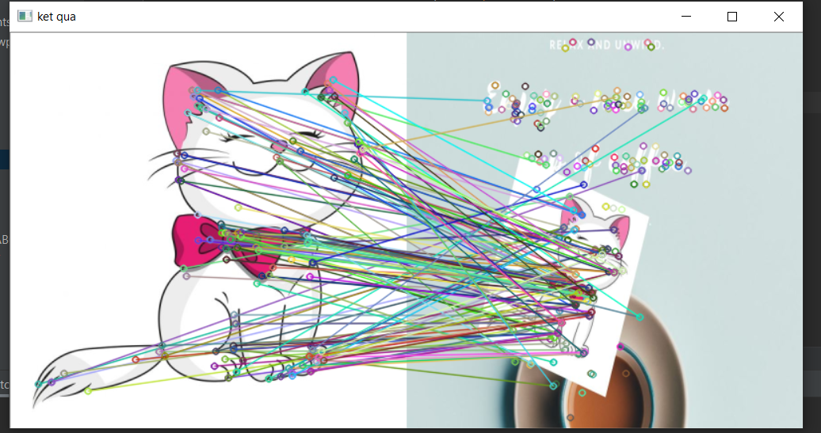

Slide 15
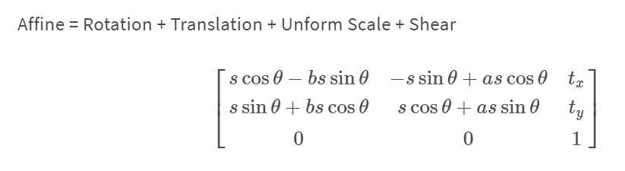
Affine transformation

Slide 16
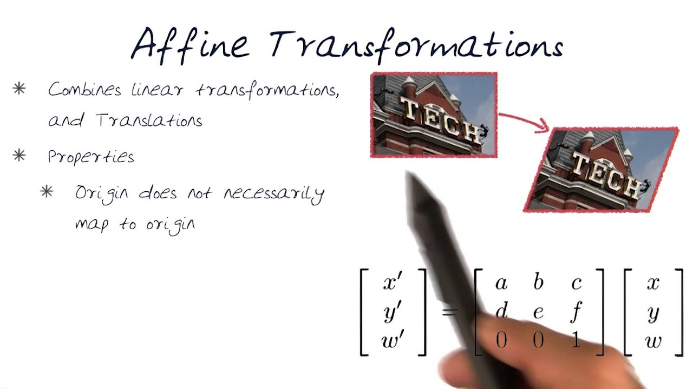
Affine transformation

Slide 17
RANSAC
“RANdom SAmple Consensus” có nghĩa là “đồng thuận mẫu ngẫu nhiên”. Fischler và Bolles đề xuất 1981
Ý tưởng của thuật toán là: Từ tập dữ liệu đầu vào có hai loại dữ liệu là “inlier” và “outlier”,trong đó, “inlier” là các dữ liệu không phải nhiễu và “outlier” là các dữ liệu nhiễu
Ta tiến hành. tính toán và tìm ra mô hình tốt nhất cho tập dữ liệu. Việc tính toán và chọn ra mô hình tốt nhất sẽ được lặp đi lặp lại k lần.

Slide 18
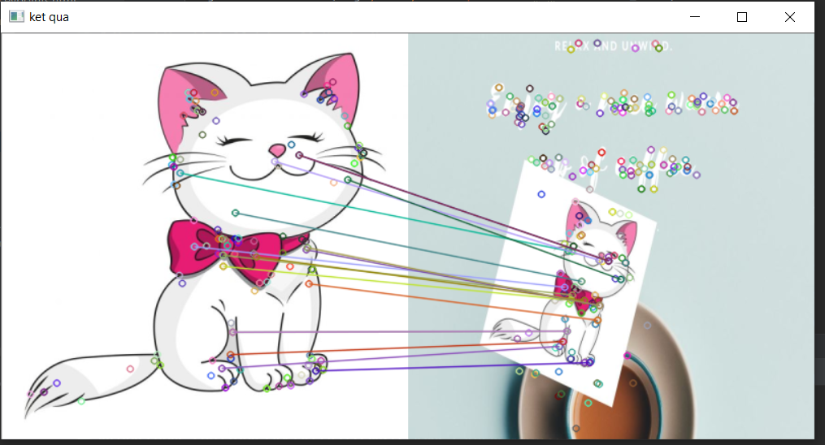
Matching sau khi áp dụng Ransac

Slide 19

Kết quả: Affine Transform

Slide 20
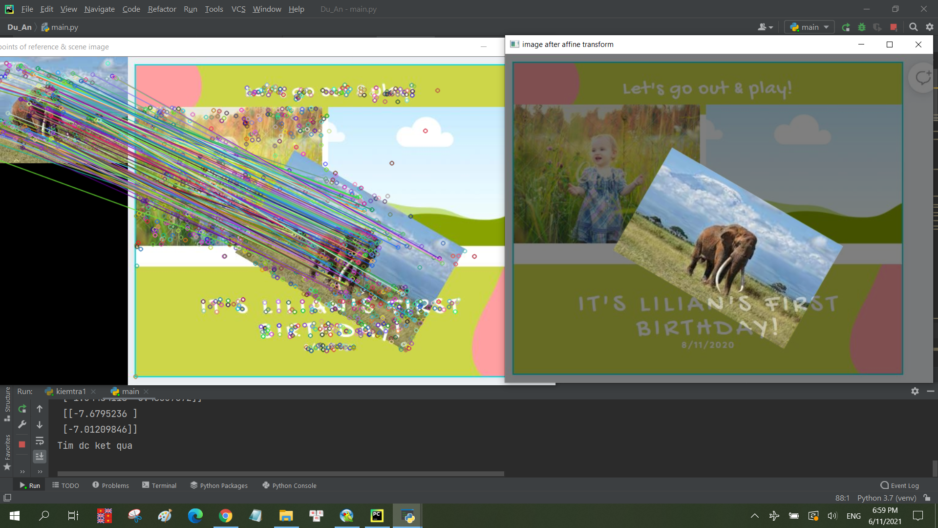

Slide 21
Xin cảm ơn Thầy, Cô và các bạn đã lắng nghe !!

